Slide 1
TCP/IP 기반 Message C/S구축 Mini Project
JJ조: 우호진/ 최재민

Slide 2
목차
설계화면
구현화면
클래스다이어그램

Slide 3
설계화면

Slide 4
설계화면
로그인
로그인
x
닉네임
중복체크
입장
종료
Notes:
1. 닉네임으로 사용할 수 있는 제한주기 e.g. 2글자 이상, 한글만 가능 등등
2. 중복체크 클릭 시 두 가지 경우로 나눠 닉네임 칸 바로 밑에 표시해줌
빨간색 – 이미 사용 중인 아이디입니다.
파란색 – 사용 가능한 아이디입니다.
3. 중복체크 클릭하지 않고 입장 눌렀을 때 JPanOption으로 “중복체크를 해주시기 바랍니다”

Slide 5



설계화면
대기실
대기실
x
대기실 리스트
방 번호 | 대화방 이름 | 방장 | 참여가능 수
입장
입장
채팅방 리스트
입장
입장
입장
Notes:
방만들기(플러스 버튼) mouseOver 시 ‘방만들기’라는 글 띄우기
설정(톱니바퀴 버튼)의 하위 메뉴로 접속종료, 로그아웃 만들기

Slide 6
설계화면
채팅방 만들기
방 만들기
x
이름
중복체크
방장
참여자수
방 만들기
취소
Notes:
중복체크 클릭 시 방 이름 중복체크 해주기 → 방 이름을 식별자로 활용

Slide 7
설계화면
대화방
대화방
x
닉네임
대화방 내의
닉네임 리스트
닉네임
닉네임
**명 검색
대기실에서 대기중인 닉네임 리스트
보내기
Notes:
대기실에서 대기중인 닉네임 리스트 검색 시
총 검색 인원 보여주기
해당 닉네임 클릭 더블 클릭 시 초대할 수 있는 기능 추가하기

Slide 8
구현화면

Slide 9
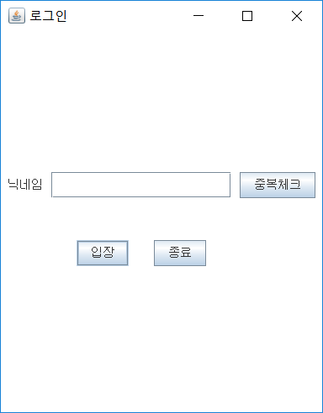
구현화면
로그인

Slide 10
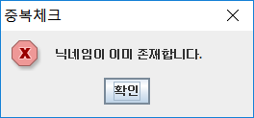
구현화면
닉네임중복확인-NO

Slide 11
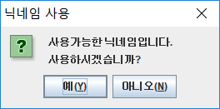
구현화면
닉네임중복확인-YES

Slide 12
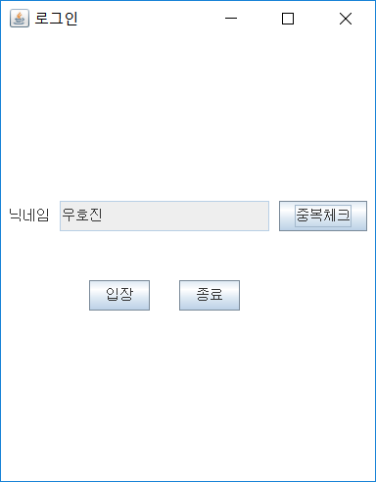
구현화면
채팅방 입장

Slide 13
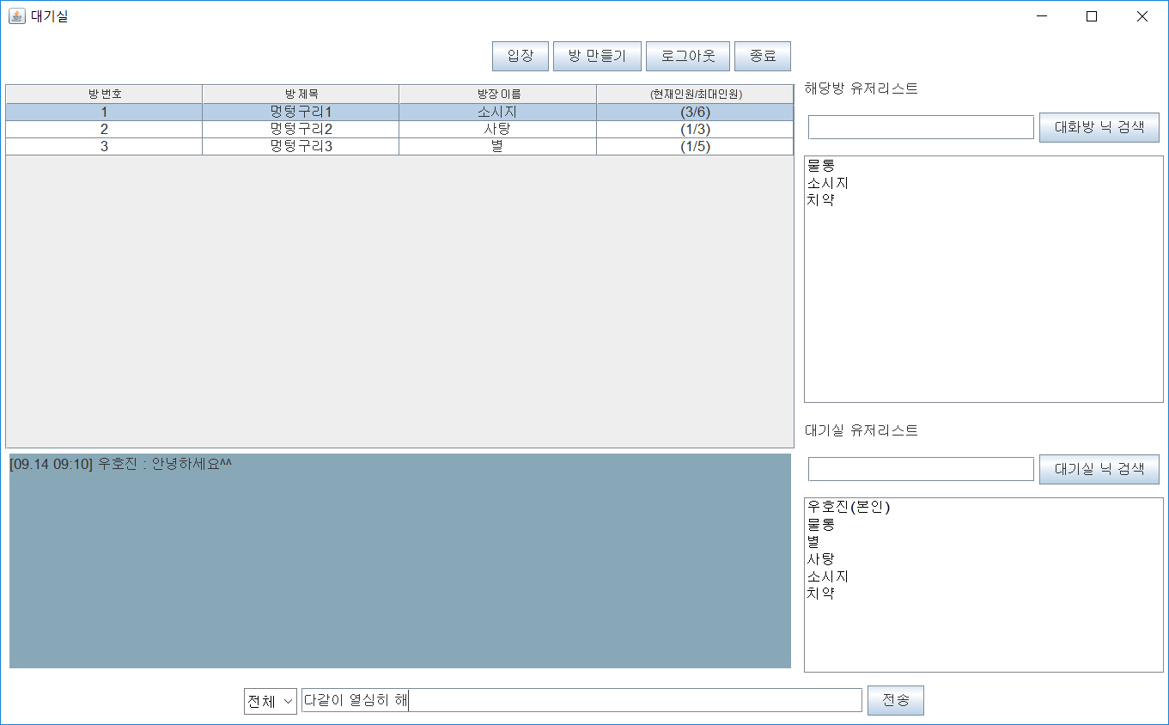
구현화면
채팅방 목록

Slide 14
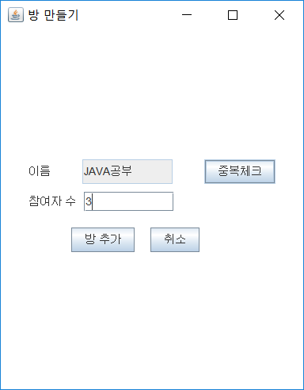
구현화면
채팅방 만들기

Slide 15
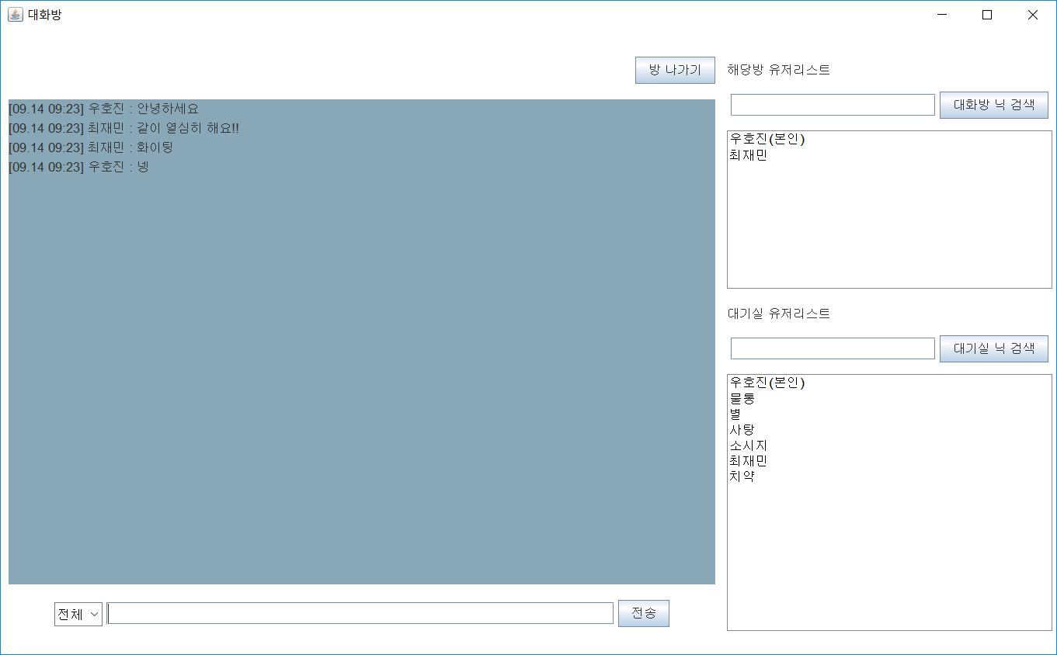
구현화면
채팅방

Slide 16
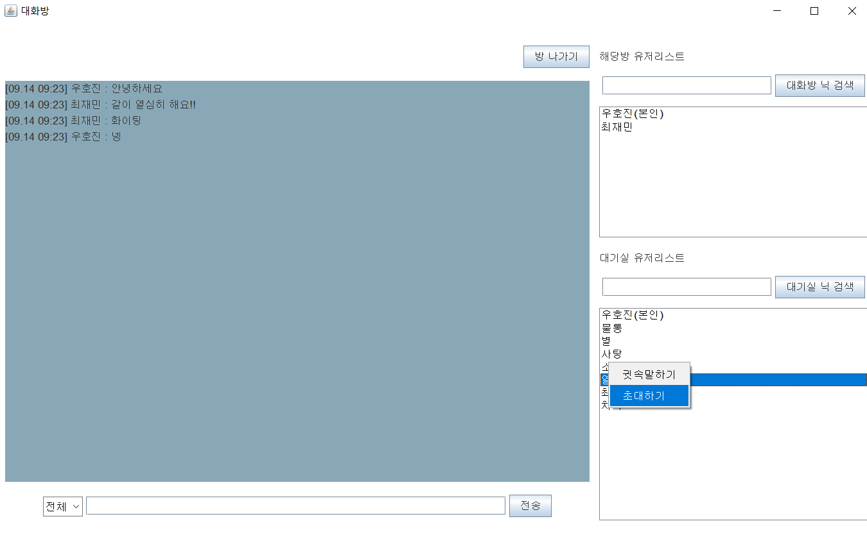
구현화면
채팅방 초대

Slide 17
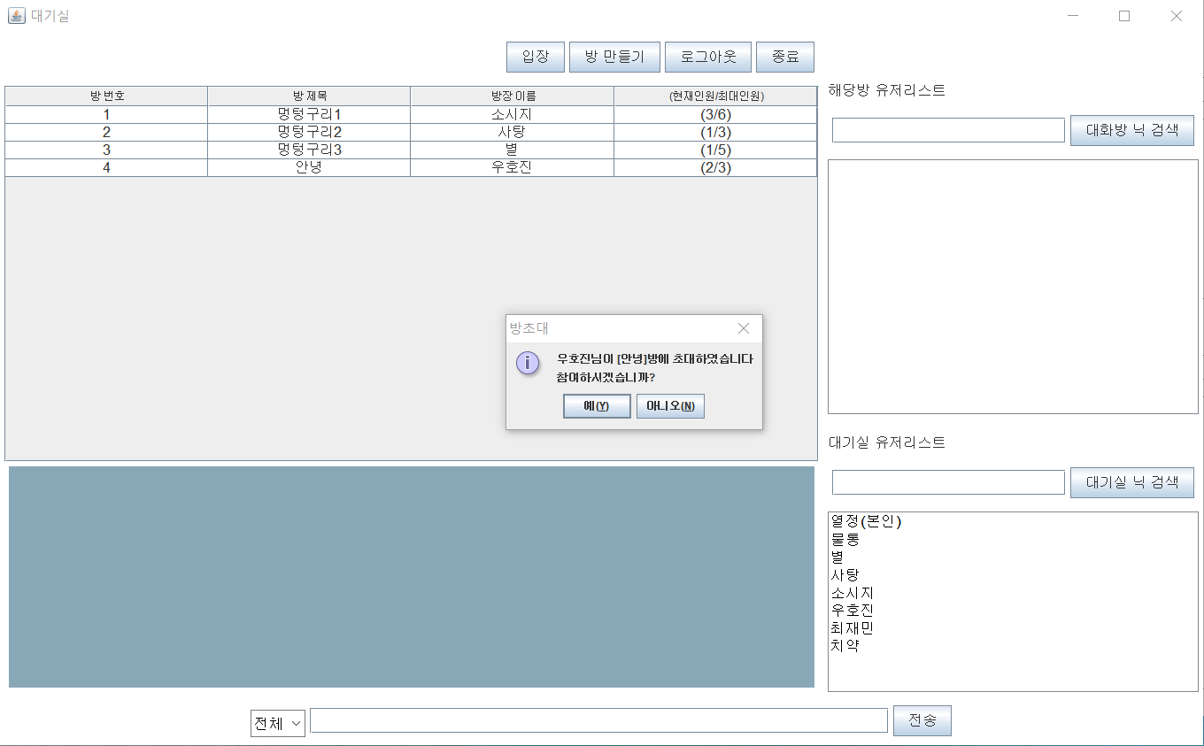
구현화면
채팅방 초대

Slide 18
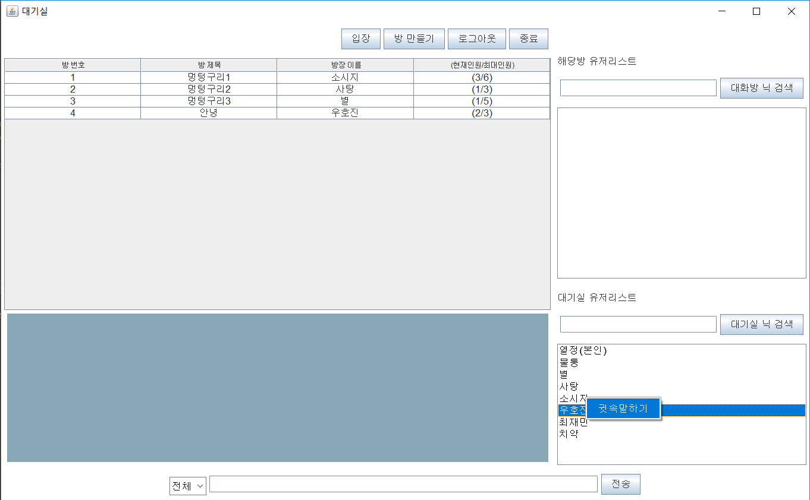
구현화면
귓속말하기

Slide 19
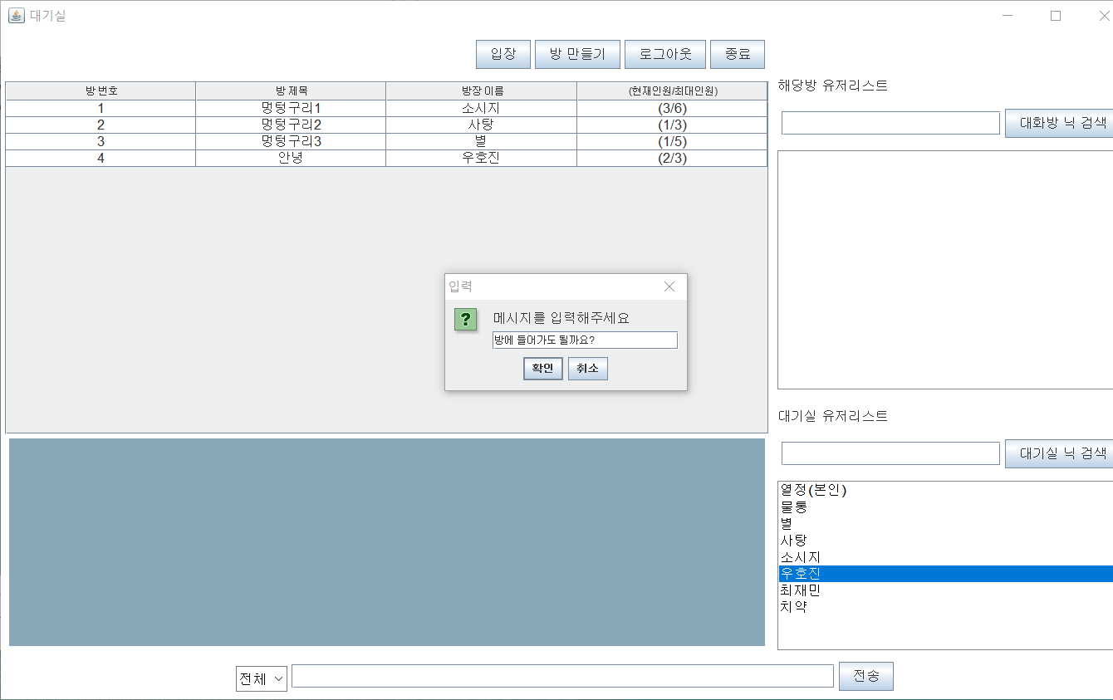
구현화면
귓속말하기

Slide 20
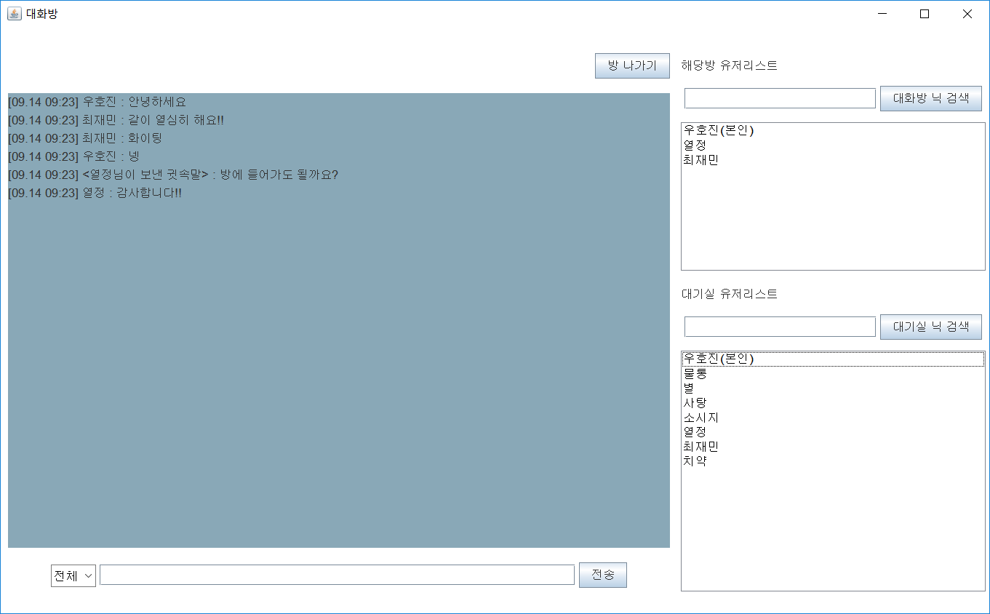
구현화면
채팅방에서 귓속말하기

Slide 21
Class Diagram

Slide 22
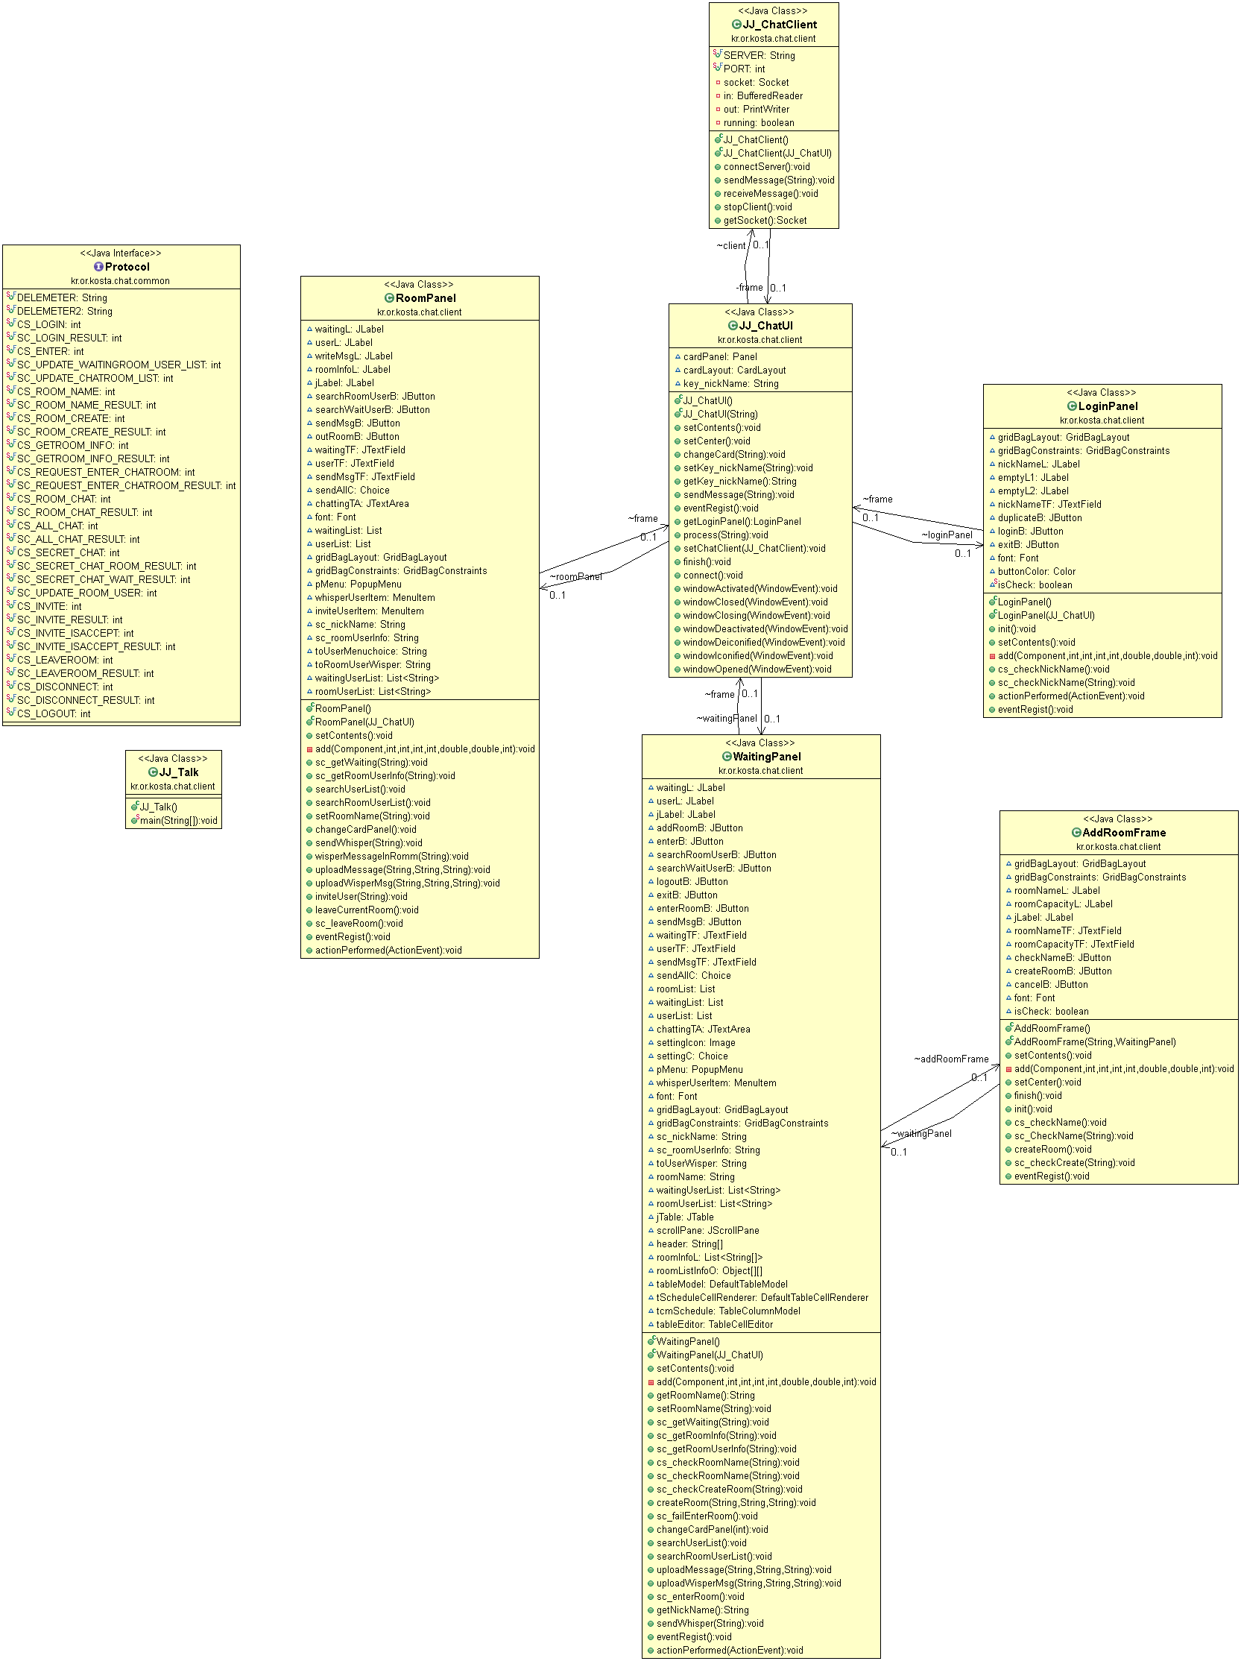
Class Diagram
클라이언트

Slide 23
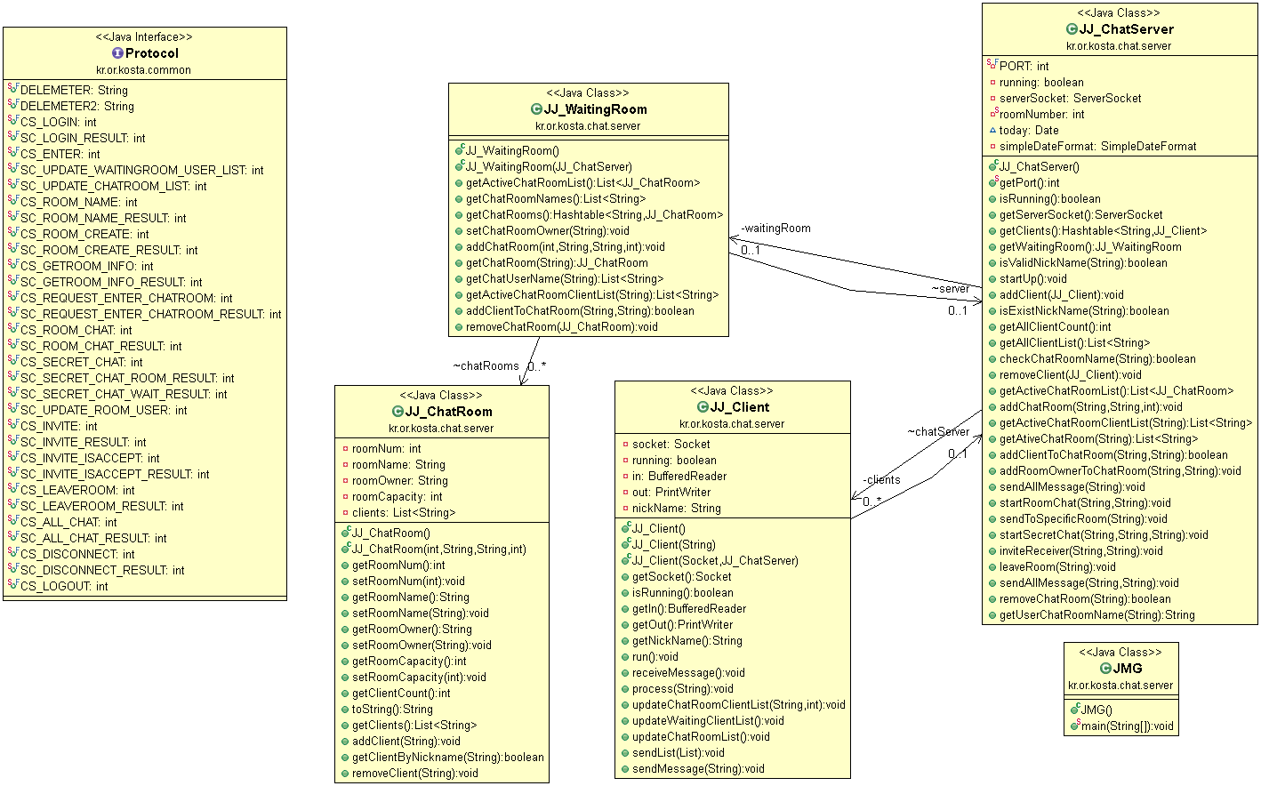
Class Diagram
서버

